Slide 1

2024-2 초급 스터디
2. 정수론

Slide 2
목차
모듈러 연산
GCD (최대 공약수)
소수 판정 (에라토스테네스의 체)

Slide 3

모듈러 연산
어떤 수를 다른 수로 나눈 나머지를 구하는 연산
$a \% b=c$ → $a= b×Q+c$

Slide 4

모듈러 연산
모듈러 연산은 다음과 같은 성질을 갖는다.
$$\left(a+b\right) \% m=\left(\left(a \% m\right)+\left(b \% m\right)\right) \% m$$
$$\left(a−b\right) \% m=\left(\left(a \% m\right)−\left(b \% m\right)\right) \% m$$
$$\left(a×b\right) \% m=\left(\left(a \% m\right)×\left(b \% m\right)\right) \% m$$
다 계산하고 나머지를 구한 결과와 나머지를 취하고 계산한 뒤 나머지를 구한 결과가 같다.

Slide 5

모듈러 연산
$a \% m=a −m×k_{1}$
$b \% m=b −m×k_{2}$
$\left(a \% m\right)+\left(b \% m\right)$ $=a+b −m \left(k_{1}+ k_{2}\right)$ $=a+b −m×k_{3}$ $=\left(a+b\right) \% m$

Slide 6

모듈러 연산
위에서 정리한 등식 양변을 m으로 나눈 나머지를 구하면
$\left(\left(a \% m\right)+\left(b \% m\right)\right) \% m$ $=\left(\left(a+b\right) \% m\right) \% m$ $=\left(a+b\right) \% m$

Slide 7
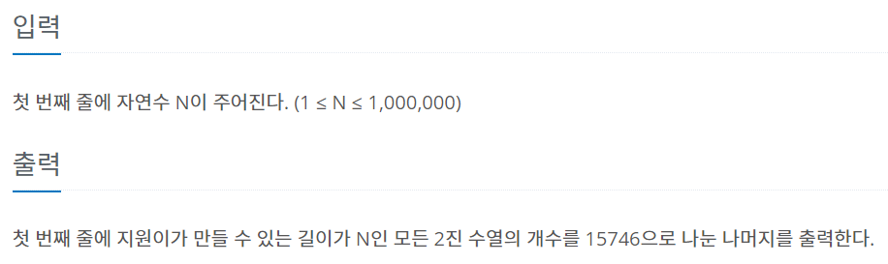
모듈러 연산
이 특징을 이용하여 나머지를 출력하는 문제를 풀 수 있다.

Slide 8
모듈러 연산
나머지를 출력하는 문제의 일반적인 특징은, 나머지를 취하지 않은 답이 매우 크다는 것이다.
이 말은 이 답을 구하는 과정에서도 매우 큰 수의 연산을 반복해야 함을 의미한다.

Slide 9
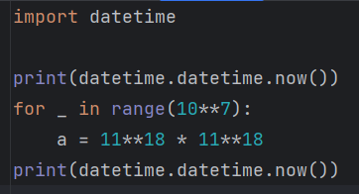
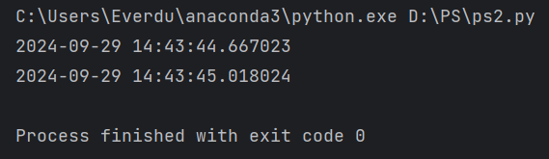
모듈러 연산
C와 같은 언어는 자료형 크기 제한으로 인해 큰 수를 쓸 수 없다.
파이썬은 수의 표현 범위 제한이 없지만, 큰 수 연산은 시간이 많이 걸린다.

Slide 10
모듈러 연산
이때 만약 정답을 a로 나눈 나머지를 구해야 한다면, 두 수를 연산하는 대신 각각을 a로 나눈 나머지를 연산하면 큰 수 연산을 하지 않고도 같은 정답을 구할 수 있다.
이 테크닉은 여러 문제에서 자주 사용되는 테크닉이니 나머지를 답으로 구하는 문제를 보면 꼭 사용하자.

Slide 11
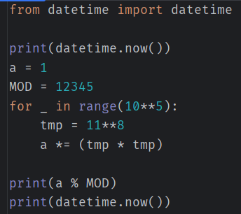

모듈러 연산
예시

Slide 12
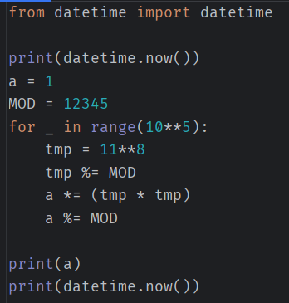

모듈러 연산
예시

Slide 13
GCD
약수 (Divisor) – 어떤 수를 나누어 떨어지게 하는 수
12의 약수 : 1, 2, 3, 4, 6, 12

Slide 14
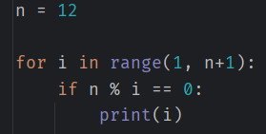

약수를 구하는 방법
1부터 N까지 모든 자연수로 N을 나눠보고 이 중에 나누어 떨어지는 수들을 찾는다. → O(n)

Slide 15
GCD
최대 공약수 (Greatest Common Divisor)
두 수가 공통으로 갖는 약수(공약수) 중 가장 큰 약수
12의 약수 : 1, 2, 3, 4, 6, 12
18의 약수 : 1, 2, 3, 6, 9, 18
최대 공약수 : GCD(12, 18) = 6

Slide 16

GCD
GCD는 다음과 같은 성질을 갖는다.
$gcd\left(a, b, c\right)=gcd\left(a, gcd\left(b, c\right)\right)$
$gcd\left(a, b, c, …\right)=gcd(a, gcd\left(b, gcd(c, …\right))$

Slide 17
GCD
gcd(12, 18, 27)
= gcd(gcd(12, 18), 27)
= gcd(6, 27)
= 3

Slide 18

GCD를 구하는 방법
첫번째 방법
두 수의 모든 약수를 구한 뒤, 가장 큰 공약수를 찾는다.
시간복잡도: $O(\max\left(a, b\right))$ 두 수 중에 1억이 하나만 있어도 1초가 소요된다.

Slide 19
GCD를 구하는 방법
두번째 방법
유클리드 호제법으로 GCD를 계산한다.

Slide 20

유클리드 호제법
r = a % b 일 때, $\gcd\left(a, b\right)=\gcd\left(b, r\right)$ 가 성립한다.
이 성질을 반복적으로 적용하면 r = 0 이 될 때의 b가 최대 공약수가 된다.
유클리드 호제법의 시간 복잡도 : $O(\log\left(\max\left(a,b\right)\right))$

Slide 21

유클리드 호제법
$\gcd\left(1071, 1029\right)$ $=\gcd\left(1029, 42\right)$ $=\gcd\left(42, 21\right)$ $=\gcd\left(21, 0\right)$
최대 공약수는 21

Slide 22
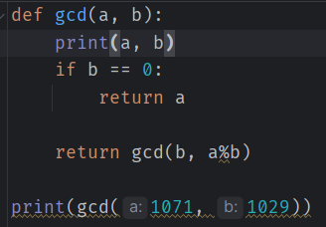
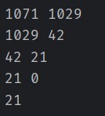
유클리드 호제법
구현

Slide 23
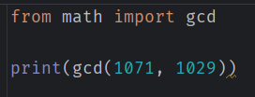
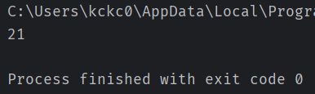
유클리드 호제법
math 모듈에 있는 gcd 함수를 사용할 수도 있다.

Slide 24
LCM
최소 공배수 (Least Common Multiple)
두 수의 공통된 배수 중 가장 작은 수

Slide 25

LCM
LCM은 두 수를 GCD로 나눈 각각의 몫과 GCD의 곱과 같다. 따라서 다음이 성립한다.
$a ×b=\gcd\left(a, b\right)×lcm(a, b)$

Slide 26

LCM
증명
$a=gcd(a, b)×a^{′}, b=gcd(a, b)×b^{′}$ (이때 a’, b’ 은 서로소)
$a ×b=gcd\left(a,b\right)×gcd\left(a, b\right)×a^{′}×b^{′}$ $=gcd(a, b) ×LCM(a, b)$

Slide 27

LCM
따라서 LCM은 $a×b÷gcd(a, b)$ 으로 구할 수 있다.
(또는 Math 모듈에 있는 lcm 함수를 쓸 수도 있다.)

Slide 28
연습 문제
https://www.acmicpc.net/problem/13241
입력으로 들어오는 수가 최대 1억이라 공약수를 구할 때 유클리드 호제법을 사용해야 한다.

Slide 29
연습 문제
직접 풀어봅시다.

Slide 30
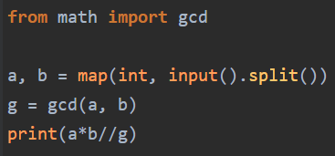
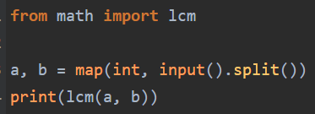
연습 문제
정답 코드

Slide 31
연습 문제
https://www.acmicpc.net/problem/2485
같은 간격으로 가로수를 심을 때, 최소 가로수의 수 구하기

Slide 32
연습 문제
나무를 최소한으로 심으려면 나무와 나무 사이 간격을 최대로 늘려야 한다.

Slide 33

연습 문제
첫 번째 나무의 위치를 a, 간격을 d 라고 하면 i 번째 나무의 위치는 $a+d×\left(i−1\right)$ 로 표현할 수 있다.
이때, 나무의 위치에서 a를 빼면 모든 나무의 위치는 d의 배수이다. (즉, d를 약수로 갖는다)
d 값을 최대로 키우려면 GCD를 구하면 된다!

Slide 34
연습 문제
직접 풀어봅시다.

Slide 35
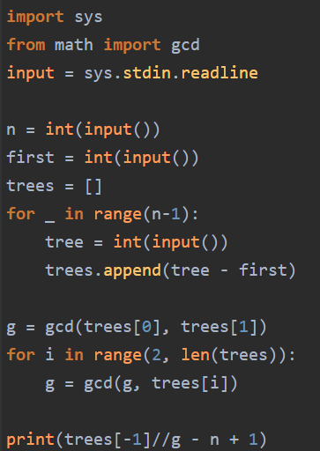
연습 문제
정답 코드

Slide 36
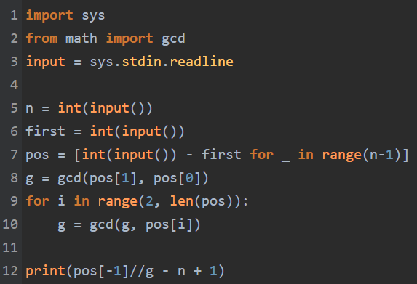
연습 문제
정답 코드 (리스트 축약)

Slide 37
소수
소수 : 1과 자기 자신만을 약수로 갖는 수
합성수 : 1과 자기 자신 외에 약수를 갖는 수

Slide 38
소수 판정
모든 약수를 다 구해서 1과 자기 자신 외의 약수가 있는지 확인 → O(n)

Slide 39
소수 판정
1부터 N 까지 수 중에 모든 소수 판정하기 → 이전과 같은 방식을 사용하면 O(N²)
더 빠른 방법은 없을까?

Slide 40
소수 판정 – 에라토스테네스의 체
특정 범위에 있는 모든 소수를 찾는 알고리즘

Slide 41
소수 판정 – 에라토스테네스의 체
2부터 찾는 범위 N까지 수를 모두 나열한다.
2부터 N까지 다음 단계를 반복하여 수행한다. - 만약 현재 수 p가 지워지지 않은 수라면 p는 소수이다. p ~ N 사이 모든 p의 배수를 지운다.
- 만약 현재 수 p가 지워진 수라면 합성수이므로 넘어간다.

Slide 42
소수 판정 – 에라토스테네스의 체
2
3
4
5
6
7
8
9
10
11
12
13
14
15
16
17
18
19
20
21
22
23
24
25
26
27
28
29
30
31
32
33
34
35
36
37
38
39
40
41
42
43
44
45
46
47
48
49
50
51
52
53
54
55
56
57
58
59
60
61
62
63
64
65
66
67
68
69
70
71
72

Slide 43
소수 판정 – 에라토스테네스의 체
2
3
4
5
6
7
8
9
10
11
12
13
14
15
16
17
18
19
20
21
22
23
24
25
26
27
28
29
30
31
32
33
34
35
36
37
38
39
40
41
42
43
44
45
46
47
48
49
50
51
52
53
54
55
56
57
58
59
60
61
62
63
64
65
66
67
68
69
70
71
72

Slide 44
소수 판정 – 에라토스테네스의 체
2
3
4
5
6
7
8
9
10
11
12
13
14
15
16
17
18
19
20
21
22
23
24
25
26
27
28
29
30
31
32
33
34
35
36
37
38
39
40
41
42
43
44
45
46
47
48
49
50
51
52
53
54
55
56
57
58
59
60
61
62
63
64
65
66
67
68
69
70
71
72

Slide 45
소수 판정 – 에라토스테네스의 체
2
3
4
5
6
7
8
9
10
11
12
13
14
15
16
17
18
19
20
21
22
23
24
25
26
27
28
29
30
31
32
33
34
35
36
37
38
39
40
41
42
43
44
45
46
47
48
49
50
51
52
53
54
55
56
57
58
59
60
61
62
63
64
65
66
67
68
69
70
71
72

Slide 46
소수 판정 – 에라토스테네스의 체
2
3
4
5
6
7
8
9
10
11
12
13
14
15
16
17
18
19
20
21
22
23
24
25
26
27
28
29
30
31
32
33
34
35
36
37
38
39
40
41
42
43
44
45
46
47
48
49
50
51
52
53
54
55
56
57
58
59
60
61
62
63
64
65
66
67
68
69
70
71
72

Slide 47
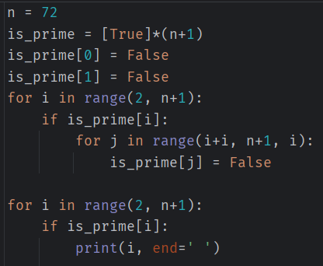

에라토스테네스의 체
구현

Slide 48

에라토스테네스의 체
N이 소수인지 판정할 때 2부터 N까지 모두 확인할 필요는 없다.
어떤 수의 모든 약수는 $\sqrt{N}$ 을 기준으로 대칭이다.
36의 약수 : 1 2 3 4 6 9 12 18 36

Slide 49

에라토스테네스의 체
따라서 합성수 N은 2이상 $\sqrt{N}$ 이하의 약수를 반드시 갖고 있다.
$2 ≤x≤\sqrt{N}$ 인 모든 $x$에 대해 배수를 제거하고 나면 $\sqrt{N}<k≤N$ 인 모든 $k$ 에 대해 합성수인 $k$는 제거 된다. 합성수인 $k$는 반$드시 \sqrt{k}$ 이하의 약수를 갖고 있기 때문이다.

Slide 50
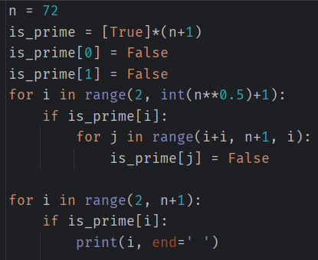
에라토스테네스의 체
개선된 구현

Slide 51
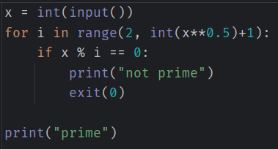

에라토스테네스의 체
+) 어떤 수가 소수인지 판정할 때도 O($\sqrt{N}$) 에 구할 수 있다.
모든 약수를 구해볼 필요가 없기 때문이다.

Slide 52
에라토스테네스의 체
배수를 지울 때도 i + i 가 아니라 i * i 부터 지울 수 있다.
i 미만의 수에 대해 배수를 지우면서 i *2 부터 i * (i-1) 까지는 이미 지웠기 때문이다.

Slide 53
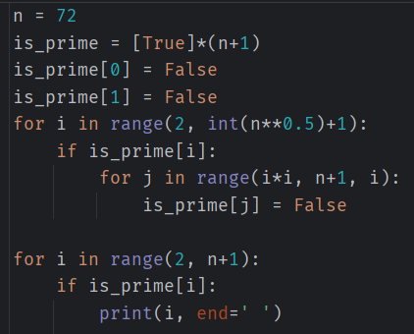
에라토스테네스의 체
개선된 구현

Slide 54
에라토스테네스의 체
시간 복잡도 : O(n log log n)

Slide 55
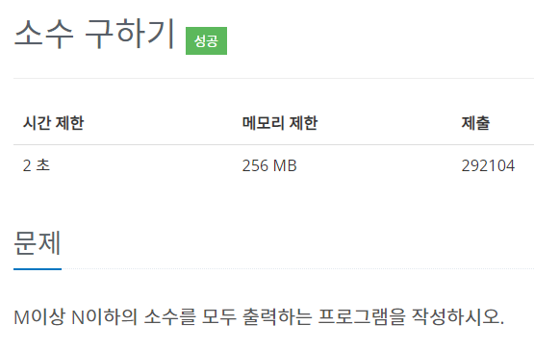
연습 문제
https://www.acmicpc.net/problem/1929

Slide 56
연습 문제
N ≤ 100만 이므로 1~100만까지 소수를 모두 구해둔 뒤, M부터 돌면서 소수 여부를 확인하자.

Slide 57
연습 문제
직접 풀어봅시다.

Slide 58
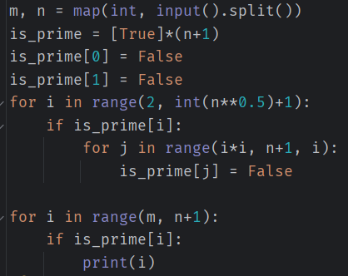
연습 문제
정답 코드

Slide 59
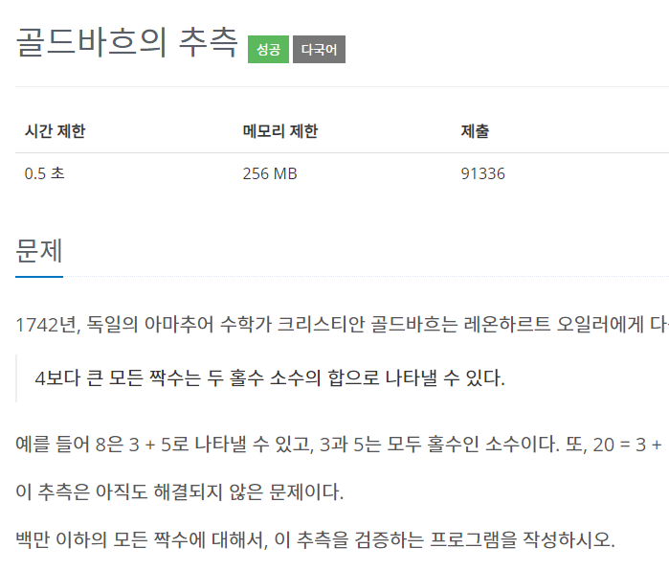
연습 문제
https://www.acmicpc.net/problem/6588

Slide 60
연습 문제
각 테스트케이스마다 매번 소수를 구하는 것보다, 미리 소수를 다 구해두고 구해둔 소수를 활용하는 것이 더 효율적이다.

Slide 61
연습 문제
한번 풀어봅시다.

Slide 62
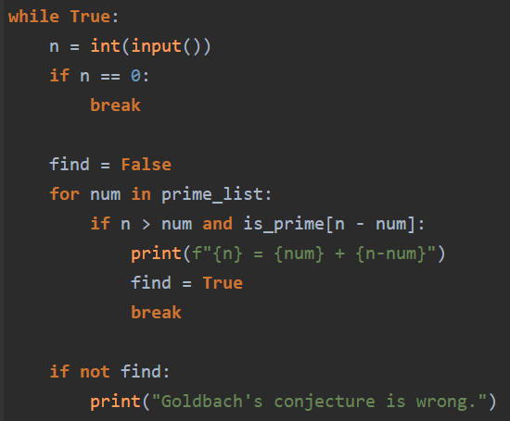
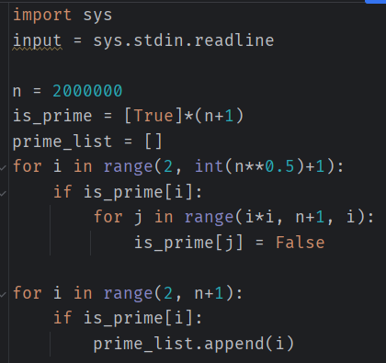
연습 문제
정답 코드

Slide 63
정리
모듈러 연산 : 특정 수로 나눈 나머지를 구할 때, 분배법칙 이용
최대 공약수 : 유클리드 호제법, 최소 공배수
에라토스테네스의 체 : 특정 범위의 모든 소수 찾기

Slide 64
수고하셨습니다 ☺
스터디 관련 의견을 남겨주시면 다음 주에 반영하겠습니다!
https://forms.gle/hMfmWvTbBnhJp24G6

